Slide 1
Введение в управление проектами
1. Понятие «Управление проектами».
2. Стандарты по управлению проектами.
3. Методы управления проектами.
4. История развития проектного менеджмента.

Slide 2
ЛИТЕРАТУРА
Верзух, Э. Управление проектами: ускоренный курс по программе MBA / Э. Верзух. - М.: Диалектика, 2019. - 480 c.
Гонтарева, И.В. Управление проектами / И.В. Гонтарева, Р.М. Нижегородцев, Д.А. Новиков. - М.: КД Либроком, 2018. - 390 c.
Ньютон, Р. Управление проектами от А до Я / Р. Ньютон. - М.: Альпина Паблишер, 2018. - 180 c.
Скотчер, Э. Блистательный Agile. Гибкое управление проектами с помощью Agile, Scrum и Kanban / Э. Скотчер. - СПб.: Питер, 2019. - 304 c.
Стэнли, Э. Управление проектами / Э. Стэнли. - М.: Диалектика, 2019. - 288 c.
Управление проектами. Фундаментальный курс. Учебник. - М.: Высшая Школа Экономики (Государственный Университет), 2019. - 624 c.
1 - 8

Slide 3
Управление проектом (Project Management) - использование знаний, навыков, методов, средств и технологий при выполнении проекта с целью достижения или превышения ожиданий участников проекта.
Термин проект происходит от латинского слова projectus, что в буквальном переводе означает "брошенный вперед".
Таким образом, объект управления, который можно представить в виде проекта, отличает возможность его перспективного развертывания, т.е. возможность предусмотреть его состояние в будущем.

Slide 4
Определения
PMBоK
(Project Management Body of Knowledge - Свод знаний по управлению проектами)
P2М
(A Guidebook of Project and Program Management for Enterprise Innovation - стандарт по управлению проектами, руководство по управлению инновационными проектами и программами предприятий)
Управление проектами – область деятельности, в ходе которой определяются и достигаются четкие цели проекта при балансировании между объемом работ, ресурсами (деньги, труд, материалы, энергия, пространство и др.), временем, качеством и рискам.
Управление проектами – сочетание науки и искусства, которые используются в профессиональных сферах проекта, чтобы создать продукт проекта, который бы удовлетворил миссию проекта, путем организации надежной команды проекта, эффективно сочетающей технические и управленческие методы, создает наибольшую ценность и демонстрирует эффективные результаты работы.
просматриваются особенности проекта как объекта управления, обусловленные комплексностью задач и работ,
четкой ориентацией на достижение определенных целей и ограничениями по времени, бюджету, материальным и трудовым ресурсам

Slide 5
Институт управления проектами (Project Management Institute, PMI) — всемирная некоммерческая профессиональная организация по управлению проектами, которая была создана представителями научных кругов аэрокосмической, строительной и оборонной промышленности в октябре 1969 года в Технологическом институте Джорджии.
PMI осуществляет разработку стандартов, проведение исследований, образовательную деятельность, публикацию статей, журналов и книг, расширение возможностей сотрудничества в региональных отделениях, проведение конференций и обучающих семинаров, а также аккредитацию в области управления проектами.

Slide 6
Стандарты по управлению единичным проектом представлены:
Руководством к своду знаний по управлению проектами – PMBoK;
Руководством к качеству при управлении проектами - ISO 10006;
Системой знаний о процессах управления проектами - PRINCE 2 и являются наиболее ранней и достаточно проработанной по структуре и содержанию группой стандартов.

Slide 7
В настоящее время PMI пошел по пути специализации и расширил PMBoK, выделив в нем следующие области:
– управление проектами со стороны правительств – Government extension to PMBoK,
– управление проектами в строительстве - Construction extension to PMBoK,
– управление стоимостью – Practice Standard for Earned Value Management,
– построение иерархических структур работ - Practice Standard for Work Breakdown Structures и др.
Выделяют группы:
стандартов по управлению программами и портфелями;
стандартов, определяющих требования к компетенции проект-менеджера и ряд др.
6

Slide 8
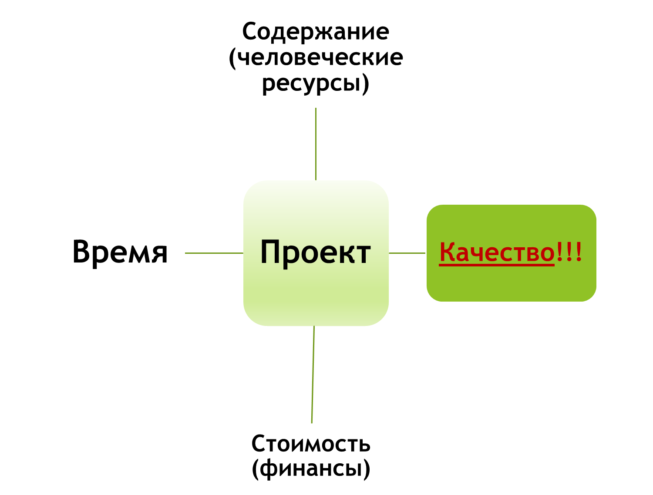


Slide 9
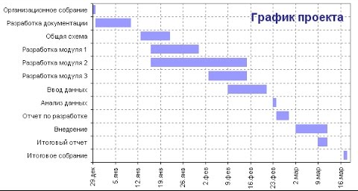
1910 год – Гант создал свои знаменитые диаграммы. Это столбчатые диаграммы, которые помогали визуально определить продолжительность и последовательность выполнения задач в проекте.

Slide 10
1937 год – Лютер Гулик разработал матричную структуру управления для ведения проектов. Согласно этой структуре один рабочий мог подчиняться двум менеджерам. Руководитель проекта ставил задачи, а функциональный руководитель определял, каким образом эти задачи стоит выполнять.
1953-1954 годы в США ВВС совместно с Комитетом по специальный проектам по вооружению США собрала воедино все известные на тот момент знания по управлению проектами.
1956 год – Создание метода Критического пути.
1956-1958 год – ВМС США изобрели технологию PERT. Специальная технология, которая используется при анализе сроков и ресурсов проектов.

Slide 11
1959 год – под воздействием NASA получило широкое распространение такое понятие, как жизненный цикл проекта.
1977 год – появление методов управления конфликтами в проектах.
1977 – 1979 годы – были созданы различные структуры организации проектов.
1987 год – PMI опубликовала первую редакцию PMBоK (свод правил по управлению проектами). С этого момента управление проектами становится отдельной дисциплиной.
1991 год – в Германии выходит один из наиболее полных учебников по управлению проектами.

Slide 12
ТЕМА 1. ПРОЕКТ КАК ОБЪЕКТ УПРАВЛЕНИЯ
1. Понятие проекта
2. Классификация проектов
3. Структура проекта
4. Участники проекта
5. Идея проекта
6. Жизненный цикл проекта
7. Структуризация проекта
17

Slide 13
Бизнес-план
Исследование рынка
Определение стратегии
Анализ конкуренции
Ценовая политика
Факторы, влияющие на ценовую стратегию
Маркетинговая стратегия (план сбыта)
Персонал
Технология
Капитал
Оборудование
Материалы
Информация
ИДЕЯ
маркетинг
производство
Финансы
∑ (!)
Таблица доходов и расходов.
Прогноз объемов выручки.
Прогноз баланса активов и пассивов.
Расчет точки безубыточности.
Прогноз притока и оттока денежных средств.
Инвестиционный, кредитный и валютный планы.

Slide 14
Деятельность как объект управления рассматривается в виде проекта тогда, когда
– она объективно имеет комплексных характер и для ее эффективного управления важное значение имеет анализ внутренней структуры всего комплекса работ (операций, процедур и т.п.);
– переходы от одной работы к другой определяют основное содержание всей деятельности;
– достижение целей деятельности связано с последовательно-параллельным выполнением всех элементов этой деятельности;
– ограничения по времени, финансовым, материальным и трудовым ресурсам имеют особое значение в процессе выполнения комплекса работ;
– продолжительность и стоимость деятельности явно зависит от организации всего комплекса работ.

Slide 15
Поэтому, объектом проектного управления принято считать организованный особым образом комплекс работ, направленный на решение определенной задачи или достижение определенной цели, выполнение которого ограничено во времени, а также связано с потреблением конкретных финансовых, материальных и трудовых ресурсов.
При этом под «работой» понимается элементарная, неделимая часть данного комплекса действий.

Slide 16
Существует ряд определений понятия «проект», каждое из которых имеет право на существование. Специалисты по управлению проектами пользуются тем из них, что наиболее подходит к решаемой ими задаче.
США, Институт Управления Проектами (PMI):
«Проект - некоторое предприятие с изначально установленными целями, достижение которых определяет завершение проекта».
Великобритания, Английская Ассоциация проект-менеджеров:
«Проект - это отдельное предприятие с определенными целями, часто включающими требования по времени, стоимости и качеству достигаемых результатов».
Германия, DIN 69901:
«Проект - это предприятие (намерение), которое в значительной степени характеризуется неповторимостью условий в их совокупности
Мировой Банк, «Оперативное руководство» № 2.20:
«Понятие «проект» обозначает комплекс взаимосвязанных мероприятий, предназначенных для достижения, в течение заданного периода времени и при установленном бюджете, поставленных задач с четко определенными целями».

Slide 17
На основании приведенных определений понятия выделяем общие признаки проекта:
изменения - основное содержание проекта;
ограниченная во времени цель;
ограниченная временная продолжительность проекта;
бюджет проекта;
ограниченность требуемых ресурсов;
новизна;
комплексность;
правовое и организационное обеспечение проекта;
разграничение с другими намерениями и видами деятельности.
21

Slide 18
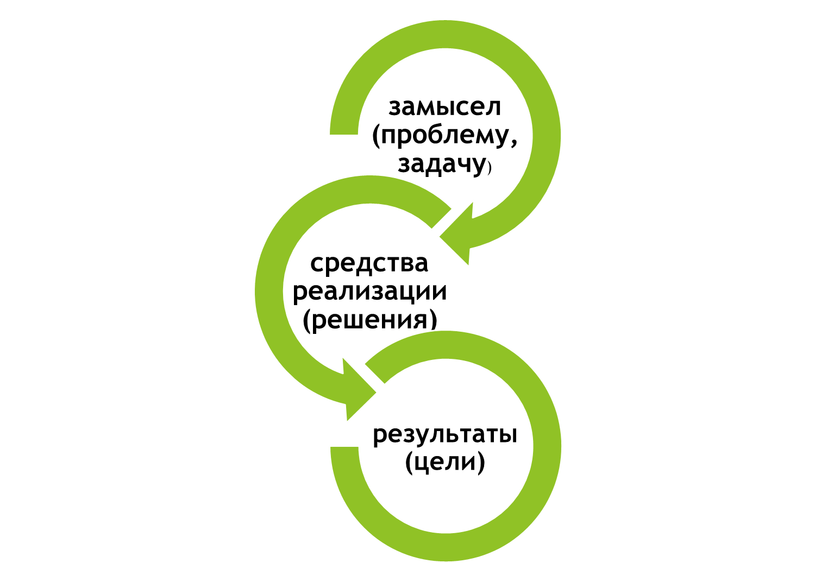
Проект включает
22

Slide 19
Часто проект и его результаты представляют как систему целей, следовательно, проект – система. Другими словами, это совокупность элементов и связей между ними, обеспечивающая достижение поставленных целей.
Опираясь на системный подход, можно отметить, что:
• проект возникает, существует и развивается в определенном окружении, т.е. взаимодействует с внешней средой;
• состав проекта не остается неизменным в ходе его реализации: в нем могут появиться новые элементы, а иные могут быть исключены;
• проект может быть разделен на элементы, которые находятся во взаимосвязи.
Из сказанного следует, что проект – понятие комплексное. Оно охватывает различные научные дисциплины, отрасли техники и экономики, различные стороны общественной жизни и деятельности.
1 - 8

Slide 20
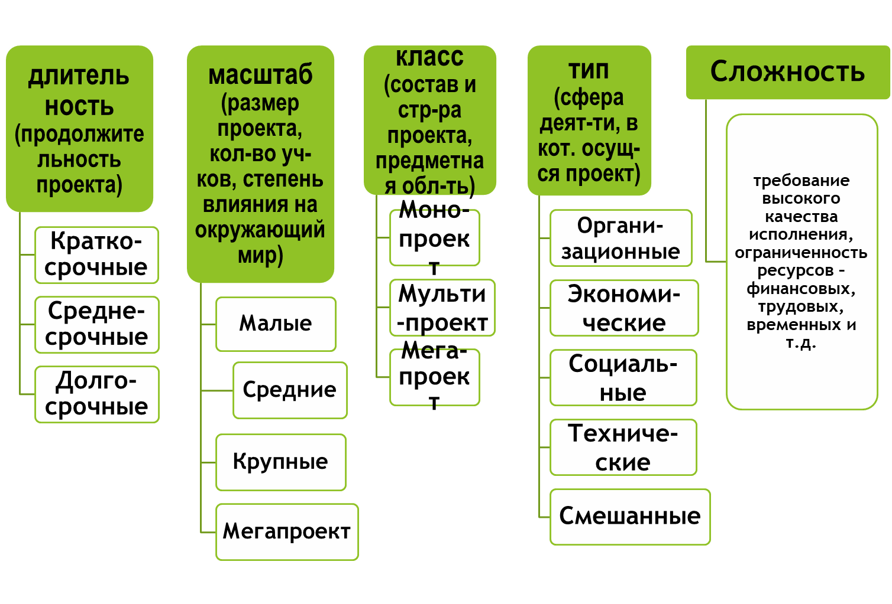
Классификация проектов

Slide 21
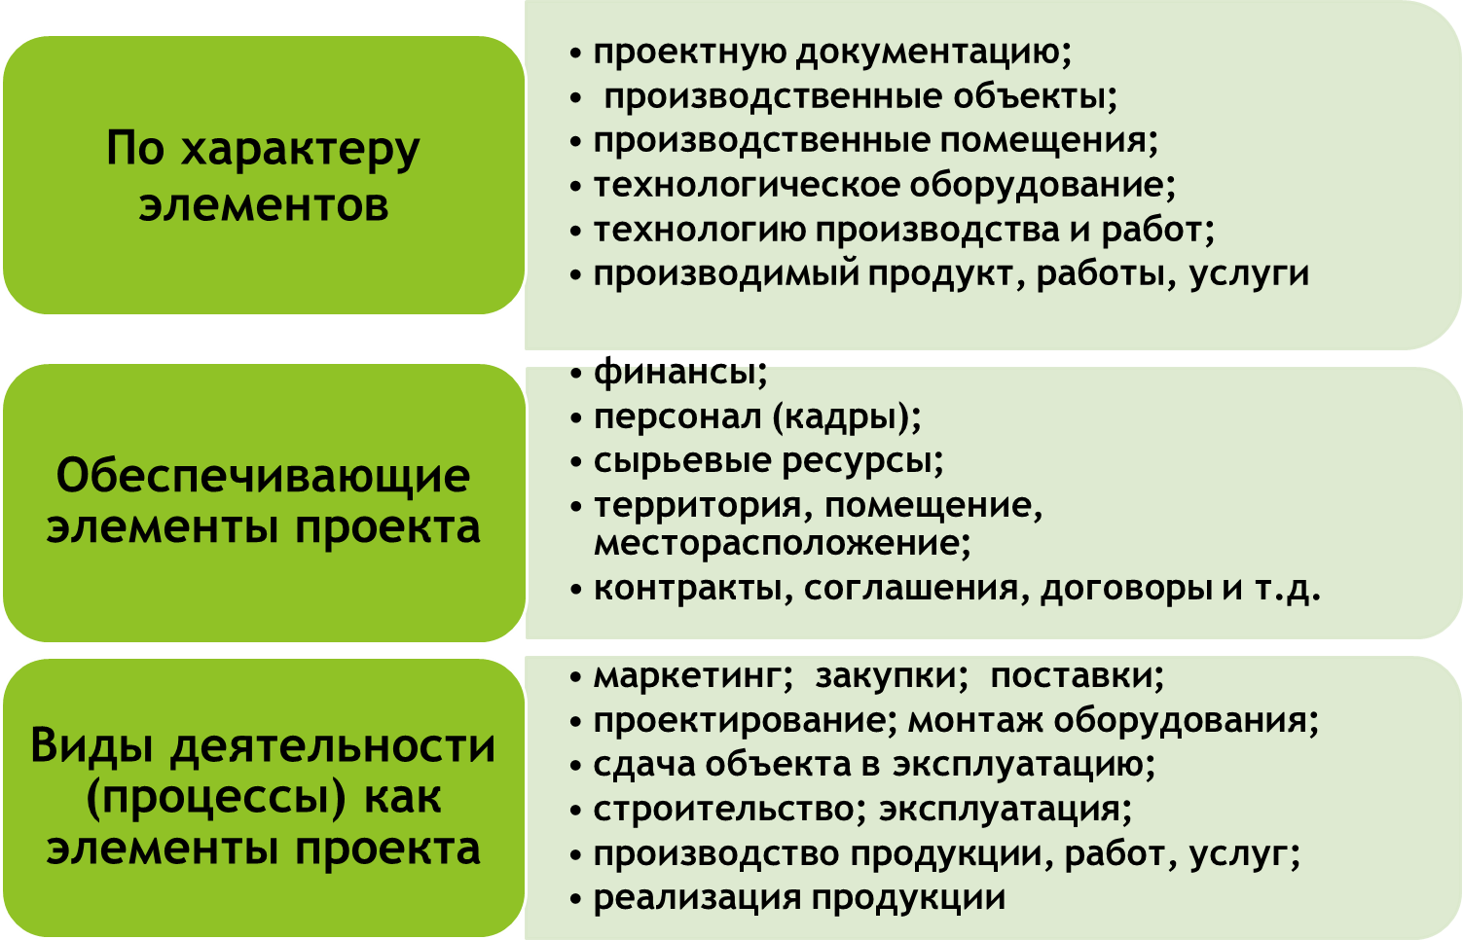
Структура проекта. Рассмотрение проекта как структуры опирается на системный подход, который позволяет произвести декомпозицию проекта на элементы по нескольким принципам и признакам.
1 - 8
24

Slide 22
Участники проекта
Участники проекта – физические (юридические) лица, которые непосредственно вовлечены в реализацию проекта, либо чьи интересы могут быть затронуты при осуществлении проекта.
По степени вовлеченности в проект можно выделить три группы участников:
основная команда – группа специалистов и организаций, непосредственно работающих над осуществлением проекта в тесном контакте друг с другом;
расширенная команда – более обширная, чем основная группа, объединяет специалистов и организации, оказывающих содействие членам основной группы, но не участвующих напрямую в осуществлении проекта и достижении его целей;
заинтересованные стороны – люди и организации, оказывающие влияние на членов основной и расширенной команд и на ход работ по проекту, но не вступающие с ними в прямое сотрудничество.
Как правило, основными участниками проекта являются:
25

Slide 23
Участники проекта
Заказчик | сторона, заинтересованная в осуществлении проекта и достижении его целей. Будущий владелец результатов проекта. Определяет основные требования к результатам проекта, обеспечивает финансирование проекта за счет своих или привлекаемых средств, может заключать контракты с основными исполнителями проекта.
Инициатор проекта | сотрудник, который идентифицирует потребность в проекте и вносит «предложение» об инициации проекта. Может быть представителем любого функционального подразделения или уровня внутри или вне организации.
Спонсор (куратор) проекта | сотрудник (руководитель высшего звена) организации, реализующей проект, который курирует проект со стороны организации (владельца проекта), обеспечивает общий контроль и поддержку проекта (финансовые, материальные, человеческие и другие ресурсы). Отвечает за достижение проектом конечных целей и реализацию выгод для организации; несет ответственность перед генеральным директором (президентом либо перед управляющим советом). Назначает менеджера проекта и обеспечивает ему необходимую поддержку.
Менеджер проекта (руководитель проекта) | лицо, ответственное за управление проектом. Несет ответственность за достижение целей проекта в рамках бюджета, в срок и с заданным уровнем качества; обеспечивает ежедневное управление проектом, командой проекта, в разрезе всех основных управленческих функций (управление по срокам, затратам, рискам и др.). В зависимости от размера проекта, менеджер проекта может получать поддержку со стороны администратора проекта, или команды поддержки (офиса проекта).
25

Slide 24
Возможными участниками проекта в зависимости от его типа, вида, сложности и масштаба могут быть:
Инвестор | юридическое или физическое лицо, финансирующее проект.
Контрактор (генеральный контрактор) | сторона или участник проекта, вступающий в отношения с заказчиком, и берущий на себя ответственность за выполнение работ и услуг по контракту – это может быть весь проект или его часть.
Поставщики | осуществляет материально-техническое обеспечение проекта: осуществляющие разные виды поставок – материалы, оборудование, транспортные средства и др.
Органы власти | стороны выдвигающие и поддерживающие экологические, социальные и другие общественные и государственные требования, связанные с реализацией проекта.
Потребители конечной продукции | юридические и физические лица, являющиеся покупателями и пользователями результата проекта, определяющие требования к производимой продукции и оказываемым услугам, формирующие спрос на них.
25

Slide 25
Участники проекта
Для достижения целей проекта менеджер создает специальные организационные структуры: команду проекта и команду управления проектом. Успех всего проекта во многом зависит от эффективности функционирования данных организационных структур.
Команда проекта – временная организационная структура, объединяющая отдельных специалистов, группы (организации), привлеченные к выполнению работ проекта и ответственные перед руководителем проекта за их выполнение.
Команда проекта создается целевым образом на период осуществления проекта. Она может включать как внутренних, так и внешних исполнителей и консультантов.
Существуют разные подходы к формированию команды проекта (например, матричные структуры), отличающиеся по формам привлечения исполнителей и реализации власти менеджера проекта.
25

Slide 26
Участники проекта
Команда управления проектом объединяет членов команды проекта, которые вовлечены в управление проектом и принятие управленческих решений. От умения менеджера проекта определить и привлечь к руководству проектом необходимых специалистов зависит снижение рисков проекта и потенциальных проблем.
Менеджеры и члены команды (исполнители) отчитываются перед менеджером проекта, несут ответственность за реализацию запланированных работ и результатов (может варьироваться от отдельного выделенного результата (документа, решения) до завершенного подпроекта). Важно с самого начала суммировать опыт всех членов команды для решения возможных проблем проекта. В крупных проектах, менеджер проекта может собрать небольшую команду ключевых сотрудников, каждый из которых отвечает за собственную подкоманду (структурированную по пакетам работ или по подпроектам).
Каждый сотрудник, работающий на проекте, должен иметь четко определенные:
- роль и линию отчетности перед менеджером проекта при работе над проектом (может придерживаться обычных линий отчетности по другим видам работ);
- объем работ и требования к поставляемым результатам (конечным и промежуточным продуктам);
- уровень ответственности (решения, которые вправе принимать в рамках своих функций).
25

Slide 27
Идея проекта
Любой проект начинается с идеи.
Простые бизнес – идеи отвечают на вопрос – как заработать деньги?
Обычно простые бизнес – идеи опираются на чей-то опыт, повторяют уже кем-то реализованные идеи и пути.
Новые идеи опираются на научно-технологический прогресс, достижения науки.
Но научные идеи – это еще не бизнес – идеи.
Их разделяют несколько этапов жизненного цикла идеи.
27

Slide 28
Зарождение идеи
Оценка и экспертиза
Оценка и экспертиза
Научные исследования
Оценка и экспертиза
Опытно – конструк-
торские разработки
Коммерциализация
Бизнес - идея
28

Slide 29
Бизнес - идея – та точка, в которой предпроектная стадия переходит в первую фазу жизненного цикла проекта.
Любой конкретный проект находит свою бизнес – идею на данной предпроектной стадии.
Интерес представляют новые идеи.
Они являются двигателем научно-технического прогресса.
Научные идеи – первичны. Это отправная точка научно-технологического прогресса.
29

Slide 30
Основные источники идей
Внутренние
Внешние
Руководитель
Партнеры
Менеджмент
Клиенты
Сотрудники
СМИ
СМИ
Архивы
НТИ
Интернет
30

Slide 31
Жизненный цикл проекта.
Фазы проекта
Промежуток времени между моментами начала и окончания проекта называется жизненным циклом проекта.
Началом проекта можно считать:
1) момент рождения идеи проекта;
2) принятие решения об осуществлении проекта органом и лицом, способным это сделать;
3) момент выделения денежных средств на выполнение проекта.
Окончанием (завершением) проекта может быть:
1) ввод объекта проекта в действие;
2) достижение проектом заданных результатов (проектной мощности);
3) прекращение финансирования проекта;
4) перевод исполнителей на другую работу;
5) начало работ по внесению в проект серьезных изменений, которые не предусмотрены проектом и существенно меняют его содержание и характер, т.е. проведение модернизации;
6) вывод объектов проекта из эксплуатации, т.е. ликвидация
31

Slide 32
Жизненный цикл проекта.
Фазы проекта
Предпроектная стадия
ликвидационная
(преобразовательная)
Прединвестиционная
1 фаза проектного цикла
Инвестиционная
фаза внедрения
эксплуатационная
31

Slide 33
Предпроектная стадия
Зарождение идеи
Научные исследования
Опытно-конструкторские разработки
Коммерциализация идей, исследований, разработок
Бизнес - идея

Slide 34
Прединвестиционная фаза
Исследование возможностей
Предварительное ТЭО
Удовлетворительный
результат
Неудовлетворительный
результат
Окончательное ТЭО -
Бизнес- план

Slide 35
После того, как на стадии предварительного технико-экономического обоснования получены положительные ответы на все вопросы, можно приступить к составлению бизнес-плана.
Если хотя бы на один вопрос получен отрицательный ответ, свидетельствующий о том, что данный вариант проекта или его идея в целом не может быть эффективной по любой из причин, следует либо отвергнуть идею полностью, либо изменить что-либо в проекте или вернуться на стадию исследования возможностей с тем, чтобы найти иные варианты воплощения идеи проекта.
Бизнес-план должен дать всю необходимую информацию для принятия решения об инвестировании. Поэтому все аспекты и особенности проекта должны быть четко определены и критически оценены, причем альтернативные варианты здесь уже не излагаются и не анализируются
1 - 8

Slide 36
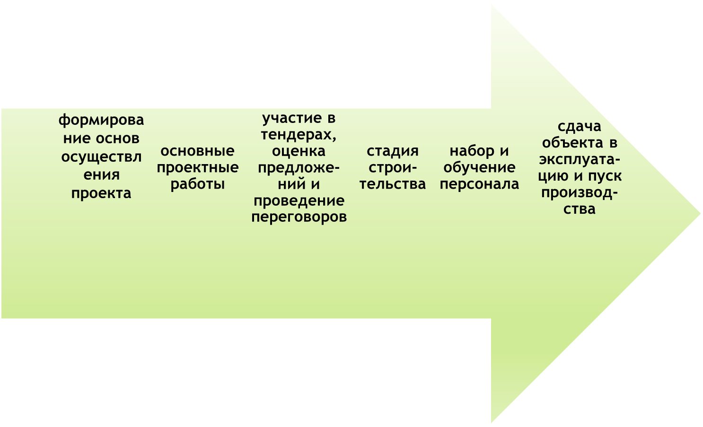
Инвестиционная фаза

Slide 37
Фаза эксплуатации протекает длительное время (годы и десятилетия) до тех пор, пока не выявится необходимость каких-либо изменений в конструкции изделия, технологии производства, оборудовании. После этого проект переходит в преобразовательную фазу, т.е. по существу в новый проект.
Если анализ эксплуатации объекта показывает нецелесообразность и неэффективность его дальнейшего существования, то проект вступает в ликвидационную фазу. В этой фазе объем выпуска продукции снижается до нуля, проводится демонтаж оборудования, его распродажа или утилизация, расформировывается коллектив, распродается имущество и, если необходимо, ликвидируется субъект хозяйствования.
34

Slide 38
Структуризация (декомпозиция) проекта
Системный подход, которым руководствуются при организации управления проектами, требует разбиения их на отдельные компоненты, т.е. проект должен быть структурирован: организованы связи и отношения между отдельными элементами проекта.
Структура проекта строится с учетом того, какую продукцию необходимо произвести или разработать, и включает работы, которые нужно выполнить для этого.

Slide 39
Структуризация проекта представляет собой деление его на:
компоненты продукции проекта,
этапы жизненного цикла его,
элементы организационной структуры.
В развитых странах накоплен определенный опыт структуризации проектов. Система WBC, т.е. Work Breakdown Structure рекомендует делить проект на поддающиеся управлению элементы работ, для которых легко определить затраты и построить различные графики, облегчить контроль.
Таким образом, структура проекта должна позволить создать достаточно простую систему отслеживания и контроля хода реализации проекта.

Slide 40
Спасибо за внимание!

